Slide 1

Flash attention ： Fast and Memory-Efficient Exact Attention with IO-Awareness
Flash attention，IO感知的更快的高效注意力
Tri Dao
2022
04.16
Notes:
基于滚动轴承和MRST‑Transformer的多通道振动信号融合故障诊断模型

Slide 2
目 录
1
背景
2
方法
3
实验
4
结论

Slide 3
摘要
Transformer在长序列上运行速度慢且内存需求高。因为随自注意力机制序列长度的增长，时空复杂度成平方增长。我们认为主要是注意力算法对I/O敏感——考虑到GPU内存不同层级之间的读写。我们提出了FlashAttention,这是一种对I/O敏感的注意力算法,它使用分块来减少GPU显存(HBM)和GPU片上SRAM之间的内存读写次数。我们分析了Flash Attention 的I/O复杂度,表明它比标准注意力机制需要更少的HBM访问,并且在多种 SRAM尺寸下是最佳的。FlashAttention的训练速度在GPT‐2(序列长度1K)上实现3倍的速度提升 。FlashAttention和块稀疏注意力使得Transformer能够处理更长的上下文,从而得到质量更高的模型。

Slide 4
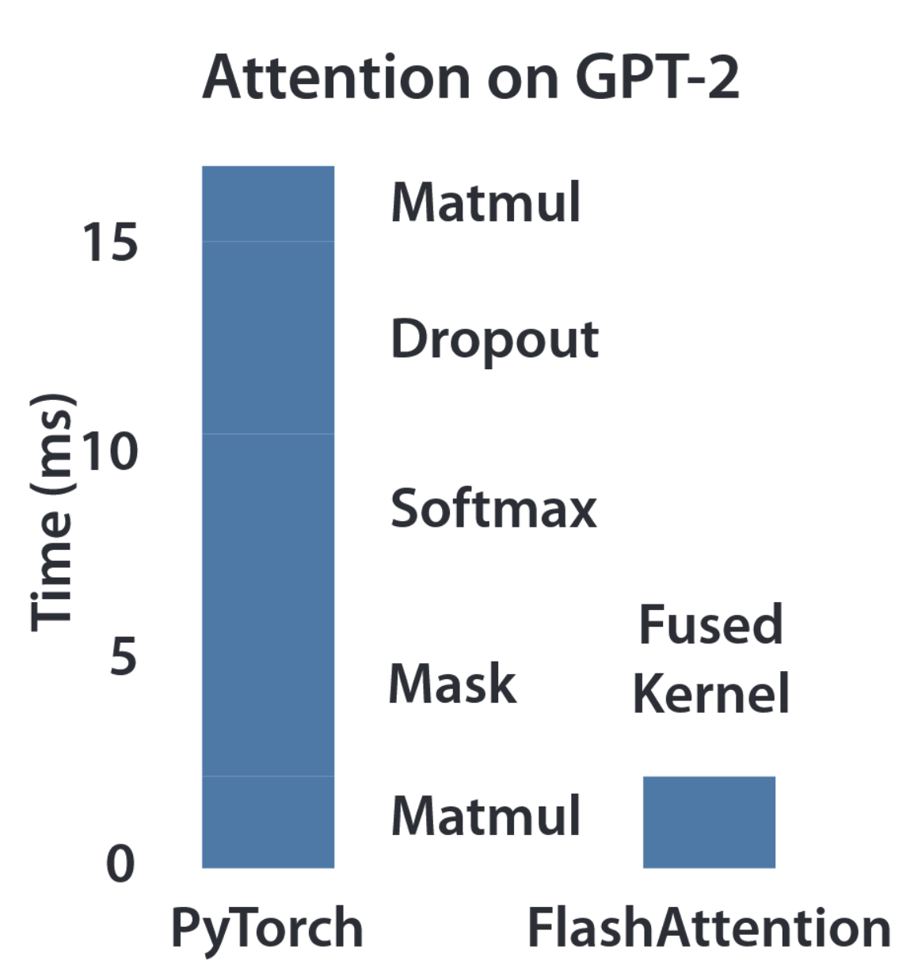
背景
Transformer的序列长度为N时，自注意力模块在时间和内存复杂度为N^2. 并且大部分GPU的计算速度已经超过了内存速度，Transformer中的大多数操作都受限于内存访问，所以减少transformer中的计算复杂度，和内存访问，就可以对增加其计算速度。根据计算和内存访问的平衡,操作可以被分类为计算密集型或内存密集型。
计算密集型: 任务中大部分的时间都在处于计算中，而访问显存和SRAM的时间要小得多。典型例子是具有大维度的矩阵乘法和具有大量通道的卷积。这种任务下重点是提高计算的速度。
IO密集型:任务中大部分的时间都在处于内存的读取和访问中,而计算时间要小得多。例如包括大多数其他操作:逐元素操作 (例如,激活、dropout),以及归约操作(例如,求和、softmax、批量归一化、层归一化)。
这种任务下重点是提高内存访问的速度，减少内存访问的次数
右图是Pytorch中的不同任务的时间，可以看到矩阵乘法的时间较少，大部分都在IO内存上。Flashattention还将这些操作进行了融合，从内存一 次性加载输入,而不是为每个操作多次加载

Slide 5

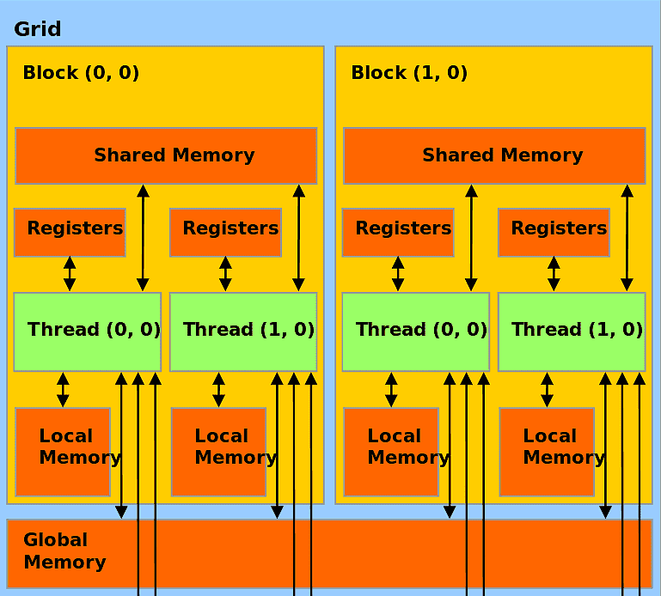
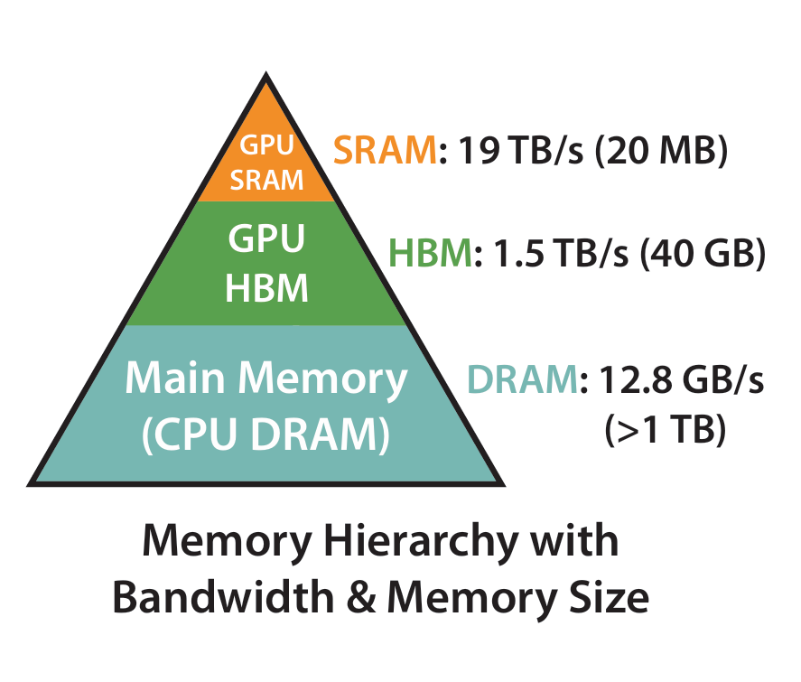
GPU内存结构
NVIDIA A100 GPU 硬件背景
显存（Global Memory）：40GB，带宽 1.555 TB/s，用于存储模型参数、输入数据和中间结果。
SRAM（Registers + Shared memory）：每个流式多处理器（SM）有 192KB 共享内存，总计 108 个 SM，整体 SRAM 容量有限（约 20MB 总共享内存）。
流式多处理器（SM）：108 个 SM，每个 SM 有 128 个 FP16 CUDA 核心，总计 6912 个 CUDA 核心，
SRAM速度最快，所以计算尽量在SRAM中进行，并减少与Global memory的读写搬运。
Notes:
从HBM一 次性加载输入,而不是为每个操作多次加载

Slide 6
背景
我们提出了FlashAttention,一种新的注意力算法。它以很少的内存访问来计算注意力。我们的主要目标是避免将注意力矩阵读入和写出到HBM。这需要:
(1)在输入序列很长的时候，Q和K的矩阵都很大，通过将分成多个小块并多次遍历输入块。实现了加速得矩阵乘法和内存访问得减少。我们重构了注意力计算, 将softmax操作进行了分块和降维。加速了注意力得计算速度。
(2)我们将正向传播中 的softmax归一化因子存储起来,以便在反向传播中快速在芯片上重新计算注意力,这比从HBM读取中间注意力 矩阵的标准方法更快。
我们使用CUDA实现了FlashAttention,以实现对内存访问的精细控制,并将所有注意力操作融合到一个GPU内核中。我们的算法运行速度更快,并且比标准注意力使用更少的内存。由于大幅减少的内存访问量。本文方法的复杂度与序列长度线性相关

Slide 7
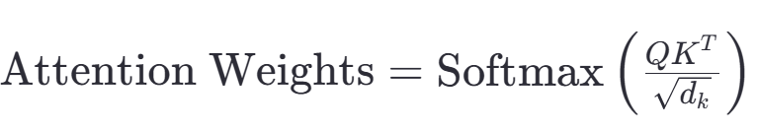
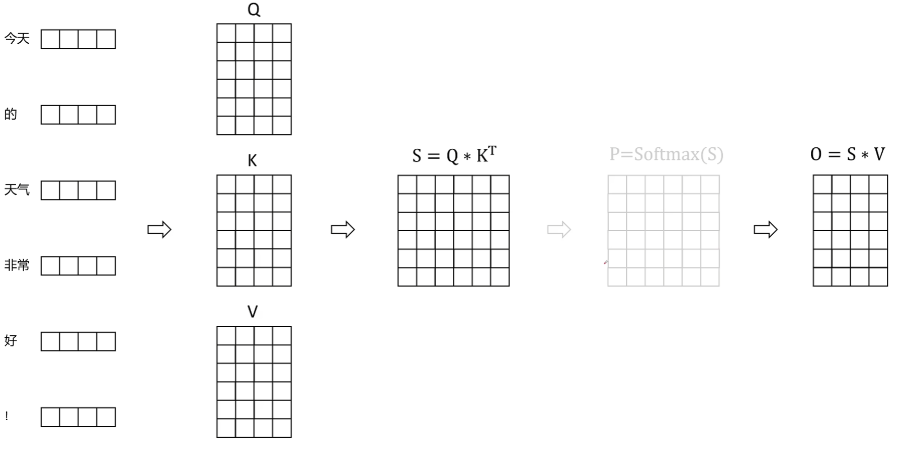

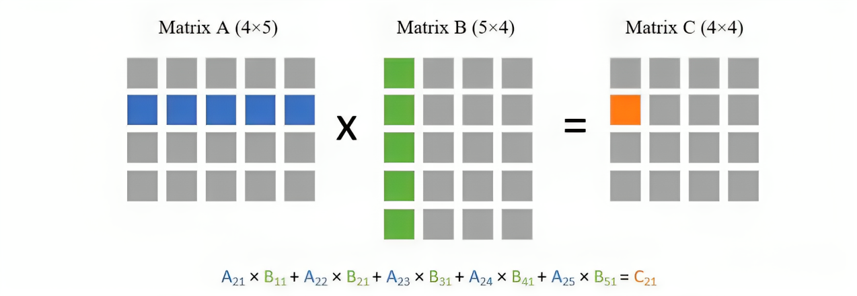
注意力计算
传统attention的计算方法，是通过矩阵相乘，计算复杂度随着序列长度的平方增长

Slide 8
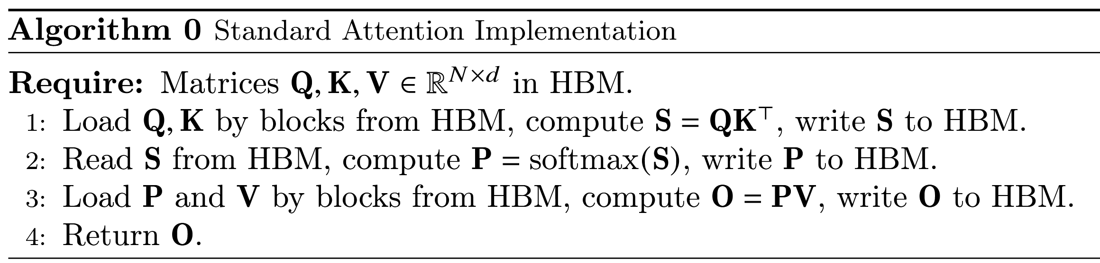
Flash attention 标准注意力计算
对于英伟达 A100 来说，每个SRAM有192KB。通常transformer的输入中通常N远大于d(例如,对于GPT2,N=1024 且d=64) 假设向量Q,K,V均为 4096 x 64，4096为序列长度，64为向量长度，每个元素用FP16（2字节）存储。 以下是内存占用分析
输入矩阵 Q,K,V 每个大小为 4096 X 64 X 2 字节（FP16）= 0.5M字节(MB)，总计 1.5 MB。
Q与K相乘产生的注意力矩阵S大小为4096 x 4096 x 4字节(FP32)≈64M字节(MB)。
注意力矩阵 S 经过softmax 后的注意力分数矩阵 P 也是64 M字节(MB)
可以看到注意力矩阵 S 的大小为64 M字节(MB)，远远大于 SRAM的大小192KB，所以注意力矩阵S不能存储在SRAM里面，而只能搬运到global memory(显存有40G)中，而在计算softmax时，又要从显存中搬运数据到SRAM中参与计算。而global memory的数据传输速率是SRAM的十分之一，所以这就造成了大量的时间浪费在数据的搬运和内存的读写中，从而降低了计算效率。

Slide 9
Flash attention 分块乘法
对于英伟达 A100 来说，每个SRAM有192KB。假设向量Q,K,V均为 4096 x 64，4096为序列长度，64为向量长度，每个元素用FP16（2字节）存储。 以下是对矩阵分块后的内存占用分析
对序列长度每128分为一块进行分块，每一个小块的大小为 128 x 64， Q,K,V分别都有32块。具体地分块如下。每个小块：
Qi​: 128×64×2 字节（FP16）= 16KB。
Kj​: 64×128×2 字节 = 16KB。
Vj​: 64×128×2字节 = 16KB。
Sij​: 128×128×4 字节（FP32，矩阵乘法中间结果）= 64KB。
总计：16 + 16 + 16 + 64 = 112KB。
A100 每个 SM 的共享内存为 192KB，112KB 轻松容纳。所以分块后的矩阵就可以直接在SRAM中进行计算，而不需要搬运到global memory 。 SRAM 中的内存访问速度很快，所以矩阵分块乘法可以减少内存的访问，加速计算速度。
JUNE 18th

Slide 10
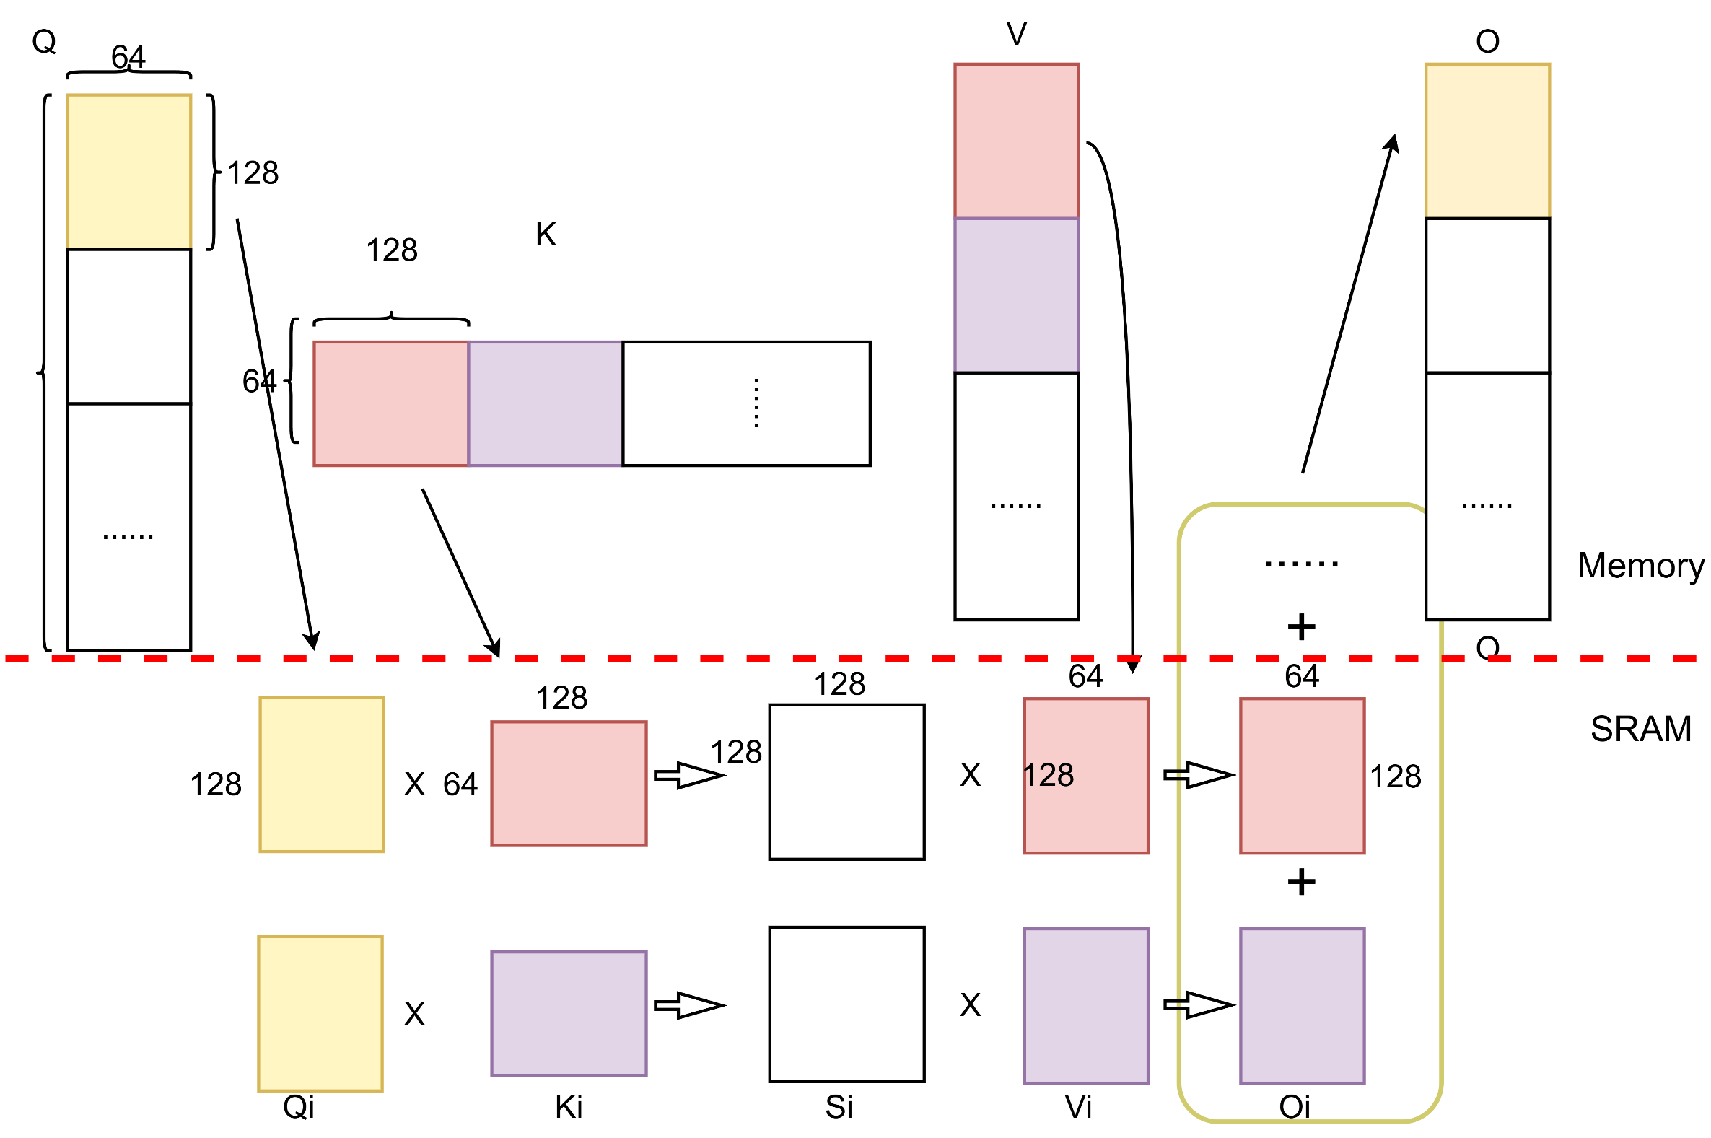
Flash attention 注意力计算

Slide 11

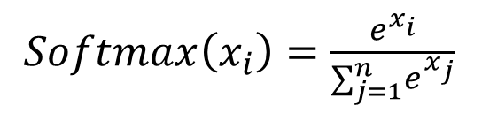
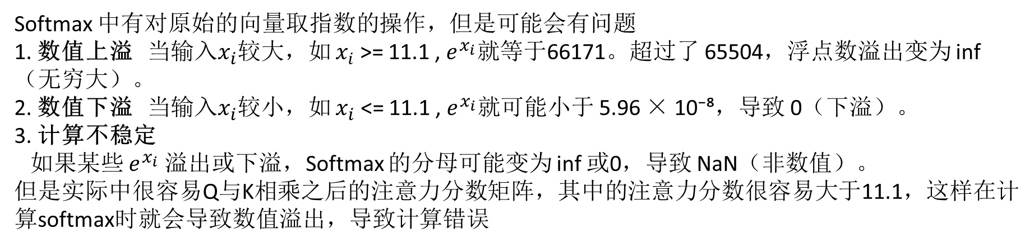
Flash attention softmax
$Softmax\left(x_{i}\right)=\frac{e^{x_{i}}}{∑_{j=1}^{n}e^{x_{j}}}$
FP16浮点溢出
在推理时的数据类型一般为FP16，可以节省内存空间，并保留推理的性能， FP16（半精度浮点数）通过两个字节来表示浮点数的表示范围
• 最大正值: 65504 • 最小正值: 6.10 × 10⁻⁵ 最小非零正值: 5.96 × 10⁻⁸
Softmax 中有对原始的向量取指数的操作，但是可能会有问题
1. 数值上溢 当输入$x_{i}$较大，如 $x_{i}$ >= 11.1 , $e^{x_{i}}就$等于66171。超过了 65504，浮点数溢出变为 inf（无穷大）。
2. 数值下溢 当输入$x_{i}$较小，如 $x_{i}$ <= 11.1 , $e^{x_{i}}就$可能小于 5.96 × 10⁻⁸，导致 0（下溢）。
3. 计算不稳定
如果某些 $e^{x_{i}}$ 溢出或下溢，Softmax 的分母可能变为 inf 或0，导致 NaN（非数值）。
但是实际中很容易Q与K相乘之后的注意力分数矩阵，其中的注意力分数很容易大于11.1，这样在计算softmax时就会导致数值溢出，导致计算错误
JUNE 18th

Slide 12




Flash attention softmax
Safe softmax
所以对于原始向量的softmax就等价与对原始向量减去最大值，然后再进行softmax，避免了数值溢出的问题
M=max$\left(x_{i}\right)=12$
$x_{i}$={ 6，9，5，7，10，12}
$$x_{i}−\text{M}\text{=}\text{ \{−}\text{ 6}\text{，}\text{−3}\text{，}\text{−7}\text{，}\text{−5}\text{，}\text{−2}\text{，}\text{0\}}$$
$e^{x_{i}}$= e^{6，9，5，7，10，12}
${f\left(x\right)=e}^{x_{i}−\text{M}}$= e^$\text{\{− 6}，\text{−3}\text{，}\text{−7}\text{，}\text{−5}\text{，}\text{−2}\text{，}\text{0}$}
$e^{12}$=162754 > 65504 , inf

Slide 13
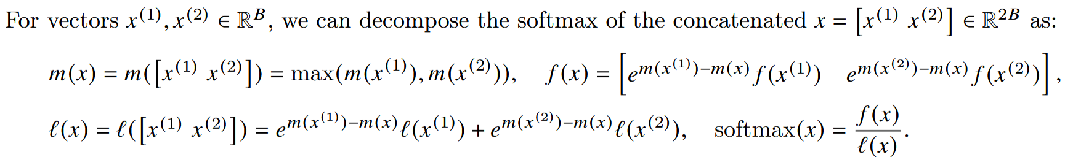

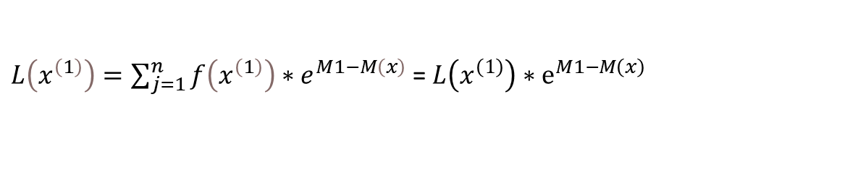

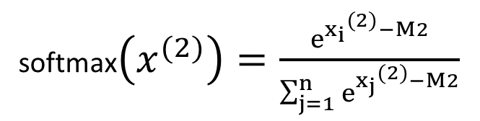
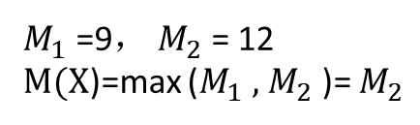
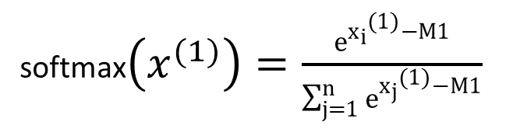

Flash attention softmax 分块计算
$x_{i}$={ 6，9，5，7，10，12}
$x^{\left(1\right)}$ {6，9，5} ${ x}^{\left(2\right)}$ {7，10，12}
$M_{1}$=9， $M_{2}$ = 12
M(X)=max ($M_{1} ,$ $M_{2}$ )= $M_{2}$
$x−M_{1}\text{(}\text{9}\text{)}\text{= \{}\text{− }3，\text{0}\text{，}\text{−4}$} $x−M_{2}(12)\text{= \{}\text{− }5，\text{−2}\text{，}\text{0}$}
$$f\left(x^{1}\right)=e^\{x^{(1)}−M_{1}\}$$
$$f\left(x^{2}\right)=e^\{x^{(2)}−M_{2}\}$$
$x^{1}−M_{1}+M_{1}−\text{M}\text{(}\text{X}\text{) }\text{= \{}\text{− }6，\text{−3}\text{，}\text{−7}$},$x^{2}−M_{2}+M_{2}−\text{M}\text{(}\text{X}\text{) }\text{= \{}\text{− }5，\text{−}\text{2}\text{，}\text{0}$}
softmax$\left(x^{(1)}\right)=\frac{e^{{x_{i}}^{(1)}−M1}}{\sum_{j=1}^{n}{e^{{x_{j}}^{(1)}−M1}}}$
取指数$f(x−M_{1}+M_{1}−\text{M}\text{(}\text{X}\text{))=}e^{x−M1}∗e^{M1−M\left(x\right)}$=$f\left(x^{\left(1\right)}\right)$ $∗e^{M1−M\left(x\right)}$
$L\left(x^{\left(1\right)}\right)=\sum_{j=1}^{n}{f\left(x^{\left(1\right)}\right)∗e^{M1−M\left(x\right)}}$ = $L\left(x^{\left(1\right)}\right)$ $∗e^{M1−M\left(x\right)}$
softmax$\left(x^{(2)}\right)=\frac{e^{{x_{i}}^{(2)}−M2}}{\sum_{j=1}^{n}{e^{{x_{j}}^{(2)}−M2}}}$
Notes:
Softmax中需要对矩阵中的某一整行进行计算，所以客观上难以分块，还是举这个例子，

Slide 14

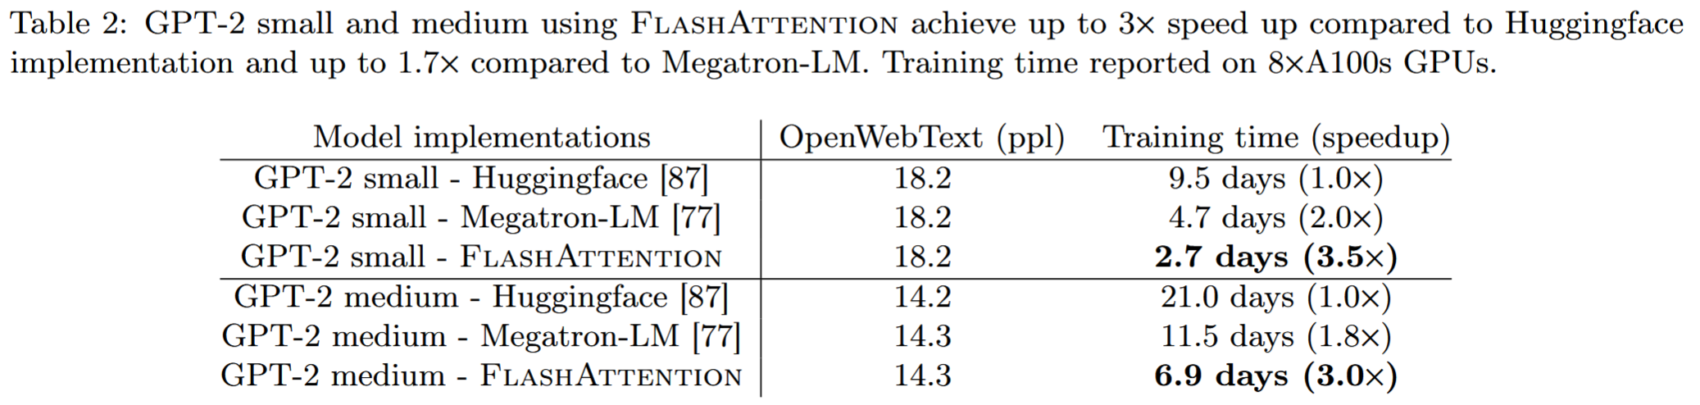
Flash attention 实验
因为将矩阵和softmax进行分块计算后，我们就可以将小块从内存加载到SRAM中，并且小块矩阵的计算之后，就可以直接在SRAM中进行Dropout和softmax等操作，极大地减少了读写内存产生的时间浪费。这也就完成了 Fused Kernel（融合内核），从而减少了计算加速，时间的浪费。
Notes:
这里使用GPT2来测试，实验表明本文模型实现了三倍的加速，相比与其他方法，可以看到再同样的困惑度下，本文的模型所需要的训练时间更短。

Slide 15
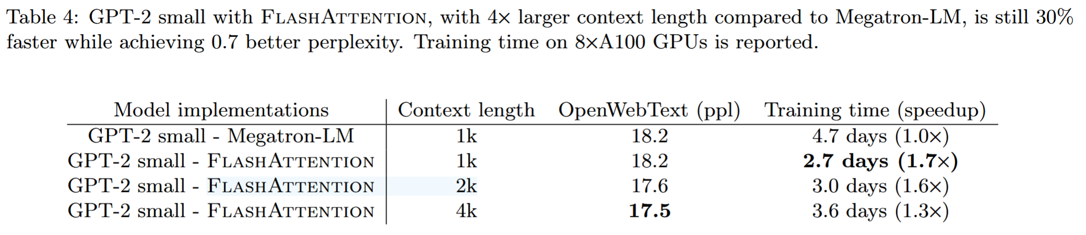
Flash attention 实验
这里分别改变上下文的长度，本文的模型即使使用4k的上下文长度，训练时间仍然比其他的模型少。表明模型在长序列下的能力
Notes:
这里分别改变上下文的长度，本文的模型即使

Slide 16
Flash attention 总结
我们提出了FlashAttention,这是一种对I/O敏感的注意力算法,它使用分块来减少GPU显存(HBM)和GPU片上SRAM之间的内存读写次数。本文的模型采用分块矩阵乘法和softmax分块计算，极大地减少了内存读写的次数，使SRAM中的计算效率最大化。我们分析了FlashAttention的I/O复杂度,表明它比标准注意力机制需要更少的HBM访问,并且在多种 SRAM尺寸下是最佳的。
Notes:
这里分别改变上下文的长度，本文的模型即使

Slide 17
近期工作
之前再改论文，大概三周前投出去了，现在正在外审。最近也在看论文，了解一些模型轻量化和计算加速的方法。进一步优化模型。

